Slide 1
1주차 발표자료

Slide 2
Palette에 대해
Palette는 상속관계로 이루어져 있다. => 가장 일반적인 것(View)부터 구체적인 순서로 조사하자
Why? TextView는 View의 속성을 그대로 물려받기 때문에 일단 공통된 것을 조사하는 것이 나음.

Slide 3
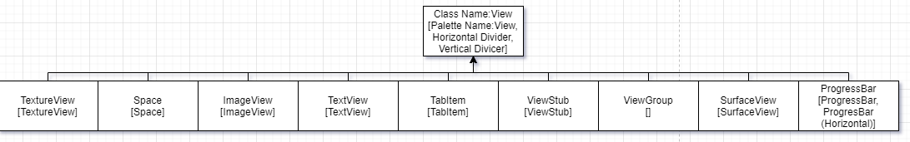
Palette에 대해
가장 최상위에는 View가 있다.
Android가 지원하는 View는 크게 Text, Button, Tab, Layout, Image, Progress등이 있다.

Slide 4
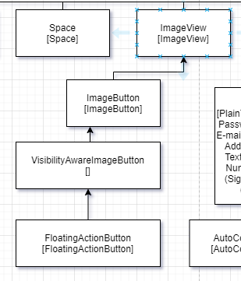
Palette에 대해
ImageView 아래에
ImageButton, FloatingActionButton이 있다.

Slide 5
Palette에 대해
ImageView 아래에
ImageButton, FloatingActionButton이 있다.

Slide 6
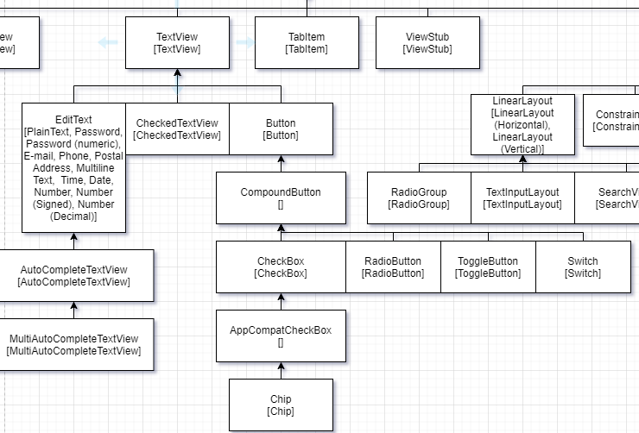
Palette에 대해
TextView 아래에
EditText와 같은 Text류
그리고 Button류가 있음을
확인할 수 있다.

Slide 7
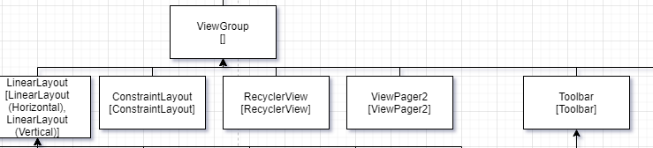
Palette에 대해
ViewGroup아래에는
LinearLayout RecyclerView등
여러 컨테이너가 있다.

Slide 8
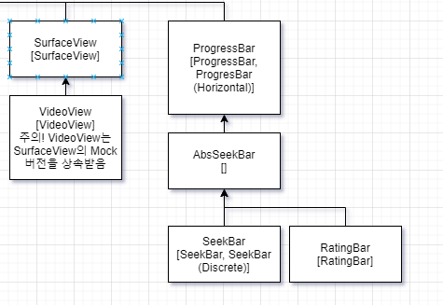
Palette에 대해
그외에 VideoView
SeekBar와 같은 것도 있다.

Slide 9
View
View는 모든 Android View들의 기본이 되는 것
크게 스크롤 관련, 편의 기능 관련, 투명도 관련, 백그라운드 관련,
포그라운드 관련, 기타 스타일 관련, 이벤트 관련, 포커스 관련, 식별 관련, 레이어 관련, 크기 관련,
padding 관련, 회전 관련, 위치 관련 등이 있었음
여기에서 알 수 있듯이 View에는 모든 View에 필요한 기본 기능이 들어있음
Notes:
스크롤 관련
android:fadeScrollbars
android:isScrollContainer
android:requiresFadingEdge
android:scrollIndicators
android:scrollX
android:scrollY
android:scrollbarAlwaysDrawHorizontalTrack
android:scrollbarAlwaysDrawVerticalTrack
android:scrollbarDefaultDelayBeforeFade
android:scrollbarFadeDuration
android:scrollbarSize
android:scrollbarStyle
android:scrollbarThumbHorizontal
android:scrollbarThumbVertical
android:scrollbarTrackHorizontal
android:scrollbarTrackVertical
android:scrollbars
편의 기능 관련
android:autofillHints(자동 로그인 완성 같은거?)
android:autofilledHighlight
android:importantForAutofill
android:nextFocusDown
android:nextFocusForward
android:nextFocusLeft
android:nextFocusRight
android:nextFocusUp
투명도 관련
android:alpha
android:visibility
백그라운드 관련
android:background
android:backgroundTint
android:backgroundTintMode
포그라운드 관련
android:foreground
android:foregroundGravity
android:foregroundTint
android:foregroundTintMode
기타 스타일 관련
android:clipToOutline(아마 rounded corner에서 사용? https://stackoverflow.com/questions/5574212/android-view-clipping)
android:elevation(그림자 주기?, 해당 View 를 Z 축으로 이동하여 하단에 그림자가 깔리는 입체적인 효과를 줄수 있도록 고안된 구글의 머테리얼 디자인입니다.)
android:fadingEdgeLength
android:keepScreenOn
android:outlineAmbientShadowColor
android:outlineSpotShadowColor
android:theme
이벤트 관련
android:allowClickWhenDisabled
android:clickable
android:contextClickable
android:hapticFeedbackEnabled
android:longClickable
android:onClick
포커스 관련
android:focusable
android:focusableInTouchMode
android:focusedByDefault
android:screenReaderFocusable
식별 관련
android:id
android:tag
레이어 관련
android:layerType
android:layoutDirection
android:textAlignment
android:textDirection
크기 관련
android:minHeight
android:minWidth
android:scaleX
android:scaleY
padding 관련
android:padding
android:paddingBottom
android:paddingEnd
android:paddingHorizontal
android:paddingLeft
android:paddingRight
android:paddingStart
android:paddingTop
android:paddingVertical
회전 관련
android:rotation
android:rotationX
android:rotationY
위치 관련
android:transformPivotX
android:transformPivotY
android:translationX
android:translationY
android:translationZ
기타
android:accessibilityHeading
android:accessibilityLiveRegion
android:accessibilityPaneTitle
android:accessibilityTraversalAfter
android:accessibilityTraversalBefore
android:contentDescription
android:defaultFocusHighlightEnabled
android:drawingCacheQuality
android:fadingEdgeLength
android:fitsSystemWindows
android:forceHasOverlappingRendering
android:importantForAccessibility
android:importantForContentCapture
android:duplicateParentState
android:keyboardNavigationCluster
android:nextClusterForward
android:saveEnabled
android:soundEffectsEnabled
android:stateListAnimator
android:tooltipText
android:transitionName

Slide 10
TextView
TextView는 text를 담기 위해서 존재함
크게 텍스트 사이즈 자동 조정, 텍스트 표시 전략, EMS, 이미지 배치,
이벤트관련, 줄 배치, 폰트, 정렬, 크기, 여백, IME, 줄 수, 그림자, 텍스트 관련이 있었음.
Notes:
텍스트 사이즈 자동 조정
android:autoSizeMaxTextSize
android:autoSizeMinTextSize
android:autoSizePresetSizes
android:autoSizeStepGranularity
android:autoSizeTextType
텍스트 표시 전략 관련
android:breakStrategy
android:ellipsize
android:marqueeRepeatLimit
EMS 관련
android:ems
android:minEms
android:maxEms
이미지 배치 관련
android:drawableBottom
android:drawableEnd
android:drawableLeft
android:drawablePadding
android:drawableRight
android:drawableStart
android:drawableTint
android:drawableTintMode
android:drawableTop
이벤트, 기능 관련
android:autoLink
android:editable
android:enabled
android:hint
linksClickable
android:scrollHorizontally
줄 배치 관련
android:firstBaselineToTopHeight
android:lastBaselineToBottomHeight
폰트 관련
android:fontFamily
android:fontFeatureSettings
android:fontVariationSettings
정렬 관련
android:gravity
크기 관련
android:width
android:height
android:maxHeight
android:maxWidth
android:minHeight
android:minWidth
여백 관련
android:includeFontPadding
android:letterSpacing
android:lineHeight
android:lineSpacingExtra
android:lineSpacingMultiplier
IME관련
android:imeActionId
android:imeActionLabel
android:imeOptions
android:privateImeOptions
줄 수 관련
android:lines
android:maxLines
android:minLines
android:singleLine
그림자 관련
android:shadowColor
android:shadowDx
android:shadowDy
android:shadowRadius
텍스트 관련
android:text
android:textAllCaps
android:textAppearance
android:textColor
android:textColorHighlight
android:textColorHint
android:textColorLink
android:textFontWeight
android:textIsSelectable
android:textScaleX
android:textSize
android:textStyle
android:typeface
기타
android:bufferType
android:elegantTextHeight
android:fallbackLineSpacing
android:freezesText

Slide 11
EditText
EditText 는 사용자의 입력을 받기 위해 존재함
PlainText, Password, Password (numeric), E-mail, Phone, Postal Address, Multiline Text, Time, Date, Number, Number (Signed), Number (Decimal) 등이 EditText에 속함. 이것들은 inputType에 의해 구분됨.
크게 입력 문자 제한, 종류 설정, 커서 관련, 포커스 관련, undo관련이 있었음
Notes:
입력 문자 제한, 종류 설정
android:digits
android:autoText
android:capitalize
android:inputMethod
android:numeric
android:password
android:phoneNumber
android:inputType
android:maxLength
커서 관련
android:cursorVisible
android:textCursorDrawable
포커스 관련
android:selectAllOnFocus
undo관련
android:allowUndo
기타
android:editorExtras

Slide 12
autoCompletetextview
AutoCompleteTextView는 네이버의 자동완성같이 자동완성 기능을 지원함
android:completionHint를 이용해 문자열 리스트 하단에 보일 문자열을 지정할 수 있고
Android:completionThreashold를 이용해 검색어 리스트가 보여질 최소 글자 수를 정할 수 있음.

Slide 13
Multiautocompletetextview
MultiAutocompleteTextView는 AutoCompleteTextView랑 유사하나 여러 개의 단어를 완성할 수 있다는
점에서 다름. 토크나이저 설정이 필요하다.

Slide 14
CheckedTextView
CheckedTextView는 TextView랑 유사하나 TextView에 Checkbox를 같이 가진 형태라고 보면 됨
Checkbox의 그래픽 지정이 가능하며 처음 시작할 때 CheckBox에 Check를 할 지 여부도 지정 가능함.

Slide 15
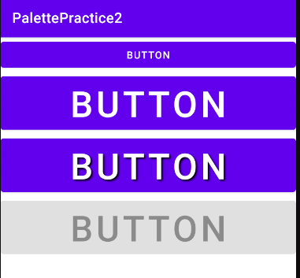
Button
Button은 user가 클릭할 수 있는 user interfac임.
Button은 View랑 TextView를 상속 받는데 이들을 조정하면 아래와 같이 다양한 버튼이 만들어짐

Slide 16
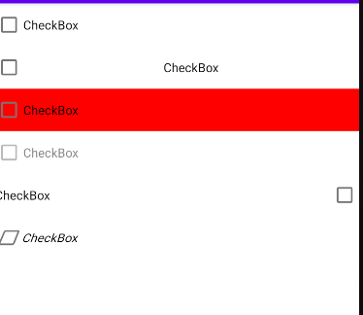
Checkbox
CheckBox도 Button과 마찬가지로 View와 TextView의 기능들을 설정하면 아래와 같이
다양한 CheckBox가 만들어짐.

Slide 17

CHIP
Chip은 아래와 같이 둥근 회색 버튼을 의미함.
주로 카테고리, 요소, 타입등을 표시할때 사용함.
Android:Theme은 반드시 지정해야 하고 그 외에 쓰이는 속성으로 style, chipIcon, chipIconVisiable,
checkedIcon, checkedIconVisiable이 있음.

Slide 18
chipgroup
ChipGroup은 여러 개의 Chip을 묶기 위해서 사용함.
여러 개의 Chip중 하나만 선택하고자 할 때 쓰임.

Slide 19
RadioButton
RadioButton은 라디오 버튼을 만들 수 있으며 여러 개의 radio 버튼 중 하나만 선택되게 하기 위해서는
RadioGroup으로 감쌀 필요가 있음.

Slide 20
RadioGroup
RadioGroup은 여러 개의 라디오 버튼을 하나의 그룹으로 묶기 위해서 사용함.
여러 개의 라디오 버튼 중에서 하나만 선택해야 할 때 쓰임, 처음에는 모든 라디오 버튼이
체크가 안 되어있음.

Slide 21
ToggleButton
ToggleButton는 On/Off 중 한 가지의 상태를 가지는 버튼임.
android:disabledAlpha는 disabled 일때 alpha값을 지정하고
android:textOff, android:textOn은 On/Off 일때의 text를 지정할 수 있음.

Slide 22

Switch
Switch는 아래와 같이 좌우로 움직이는 버튼임.
android:showText는 동그라미에 글자가 보이게 할 것인지
android:textOff, android:textOn은 on/off일 때의 글자
Android:textStyle은 텍스트 스타일 지정이 있음
그 외에 caption과 thumb 사이 간격 지정등 caption, thumb, track을 조작할 수 있는 여러 속성들이 있음.

Slide 23
Textureview
TextureView는 콘텐츠 스트림을 표시하는데 사용 가능.
하드웨어 가속 창에만 사용 가능하며 소프트웨어 렌더링 할 때 TextureView는 아무것도 그리지 않음.
SurfaceView와 달리 TextureView는 별도의 창을 생성하지 않고 일반 보기로 동작함. TextureView를 이동, 변형, 애니메이션 등으로 만들 수 있음.
카메라나 OpenGL에 주로 사용된다.

Slide 24

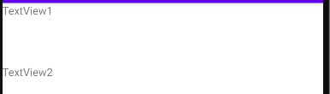
SPACE
Space는 두 컴포넌트 사이에 공간을 주기 위해서 사용함
을
로 설정하는데 쓰임

Slide 25
ImageView
ImageView는 Bitmap, Drawable과 같은 image resource를 표현하는데 사용됨.
크게 바운드 설정, 기준 선 설정, 이미지 크기, 이미지 소스, 이미지 배경색을 설정할 수 있음.
Notes:
바운드 설정
android:adjustViewBounds
android:cropToPadding
기준 선 설정
android:baseline
android:baselineAlignBottom
이미지 크기
android:maxHeight
android:maxWidth
android:scaleType
이미지 소스
android:src
이미지 배경색
android:tint
android:tintMode

Slide 26
imagebutton
ImageButton은 Button에 이미지를 추가한 것임.
평상시, 클릭 될 때, 클릭 된 뒤에 따른 이미지를 각각 지정할 수 있음.

Slide 27
FloatingActionButton
항상 최상위 화면에 고정된 버튼을 의미함. 말 그대로 둥둥떠다니는 버튼
android:backgroundTint를 이용해 배경 색을 지정함.
android:src를 이용해 안에 들어갈 이미지를 결정한다.
android:borderWidth를 이용해 버튼 테두리 길이를 결정한다.
android:fabSize를 이용해 버튼 크기를 결정한다.

Slide 28
ViewStub
ViewStub는 안 보이고 크기가 0인 View임.
Lazily하게 component를 inflate를 함=>최적화를 위해서 쓰임.

Slide 29
TextinputLayout
TextInputLayout은 EditText를 감싸는 Layout임.
라벨링, 비밀번호 기능, 글자수 세기등 여러 기능 제공.
아마 회원가입 폼과 같은 것에 쓰일것 같음.

Slide 30
searchview
SearchView는 검색어를 입력하는 기능을 제공하는 위젯임
app:searchIcon은 서치 아이콘 지정
app:closeIcon은 검색창 옆에 x 아이콘 지정
app:iconifiedByDefault는 기본을 접힌 상태로 둘 것인지 펴진 상태로 둘 것인지 설정가능
app:queryBackground는 query background 지정
app:queryHint는 쿼리 힌트 표시 기능

Slide 31
ListView
ListView는 여러 개의 데이터를 스크롤이 가능한 목록으로 보여주는 역할.
android:divide는 list item 사이의 divider를 설정함.
android:dividerHeight는 divider의 높이를 결정
android:footerDividersEnabled
android:headerDividersEnabled
Divider를 그리는 방식을 결정함

Slide 32
Recyclerview
RecyclerView는 여러 개의 데이터를 스크롤이 가능한 목록으로 보여주는 역할.
ListView랑 비슷하나 성능 이슈때문에 RecyclerView를 사용하는 것이 더 좋음
ViewHolder를 이용해 RecyclerView의 아이템 각각을 하나로 다루게 되어 ListView보다 성능이
더 좋음.

Slide 33
viewPager2
화면 슬라이드는 하나의 전체 화면에서 다른 전체 화면으로 전환하는 것으로, 설정 마법사 또는 슬라이드쇼와 같은 UI에서 일반적으로 사용된다.
페이지 간 전환을 위한 스와이프 동작이 내장되어 있음.

Slide 34
toolbar
Toolbar는 기존의 ActionBar를 대체하기 위해서 나온 것임.
ActionBar는 View가 아니어서 제어가 어려웠지만 Toolbar는 View이기 때문에 제어가 쉽다.
navigation button, logo, title등이 들어갈 수 있고 View이기 때문에 여러 children view도 들어갈 수 있다.

Slide 35
BoTtomappbar
BottomAppBar는 네비게이션의 메뉴와 다양한 옵션들을 하단으로 내린 것.

Slide 36
WebView
WebView는 Web Page를 보여주기 위해서 존재함.

Slide 37
Spinner
Spinner는 여러 개의 값 중 1개를 선택하기 위해 사용하는 것임.
크게 Spinner에 들어갈 항목 설정, DropDown의 크기 밑 위치 지정, 정렬, Spinner Mode 지정이 있음
Notes:
Spinner에 들어갈 항목 설정
android:entries
DropDown의 크기 밑 위치 지정
android:dropDownHorizontalOffset
android:dropDownVerticalOffset
android:dropDownwidth
android:popupBackground
정렬
android:gravity
Spinner Mode 지정
android:prompt
android:spinnerMode

Slide 38
SurfaceView
SurfaceView는 그리기를 시스템에 맡기는 것이 아니라 스레드를 이용해 강제로 화면에 그림으로써 원하는 시점에 바로 화면에 그릴 수 있다. 그래서 동영상 같은 곳에 쓰인다.

Slide 39
VideoView
VideoView는 비디오 파일을 보여줌

Slide 40
progressbar
ProgressBar는 로딩 중인 것을 표현할 때 쓰임
크게 불확실 모드 이미지 설정, 애니메이션 관련, 크기관련, 프로그레스 관련이 있음
여기에서 불확실 모드란 진행상황이 끝을 정확히 모를때를 의미함.
Notes:
불확실 모드 이미지 설정
android:indeterminate
android:indeterminateBehavior
android:indeterminateDrawable
android:indeterminateDuration
android:indeterminateOnly
android:indeterminateTint
android:indeterminateTintMode
애니메이션 관련
android:animationResolution
android:interpolator
크기 관련
android:maxHeight
android:maxWidth
android:minWidth
android:minHeight
프로그레스 관련
android:max
android:min
android:progress
android:progressBackgroundTint
android:progressBackgroundTintMode
android:progressDrawable
android:progressTint
android:progressTintMode

Slide 41
Seekbar
SeekBar는 Switch랑 형태가 비슷하나 drag를 할 수 있다.
Draggable thumb를 추가해 thumb를 움직일 수 있다.
android:thumb는 thumb를 drawable로 설정할 수 있게 한다.

Slide 42
Ratingbar
RatingBar는 별점 평가 시스템이다.
android:isIndicator는 이것을 true로 설정하면 별점이 바뀌지 않는다.
android:numStars는 몇 개의 별을 둘 것인지를 설정한다.
android:rating은 rating을 설정한다
android:stepSize는 rating의 stepSize를 결정한다.

Slide 43
Manifest
Manifest 파일은 트리구조로 되어 있다.
주로 패키지 이름, 구성요소(액티비티, servic등), 필요 권한, 하드웨어 및 소프트웨어 기능 정의를 위해 쓰임.
<manifest> <application>만 필수이며 나머지는 선택
가장 최상단 요소에는 <manifest> tag가 있다.
그래서 이 <manifest>를 우선적으로 조사한 뒤에 <manifest>의 자식, 자식의 자식을 조사했다.

Slide 44
<Manifest>
<manifest>는 루트 요소다.
크게 네임스페이스, 패키지 정의, 사용자 버전 정의, 설치 위치 정의가 있다.
Notes:
네임스페이스 패키지 정의
xmlns:android
package
사용자 버전 정의
android:targetSandboxVersion
android:versionCode
android:versionName
설치 위치 정의
android:installLocation
기타
android:sharedUserId
android:sharedUserLabel

Slide 45
<Application>
<application>은 애플리케이션 선언이다. 각 구성요소를 선언, 모든 구성요소에 영향을 줄 수 있는 속성을 가진 하위 요소를 포함한다.
크게 어피니티 지정, 백업 설정, 디버그 관련, 설명 관련, 모듈화 관련, 권한 관련등이 있음.
Notes:
어피니티 지정
android:allowTaskReparenting
android:taskAffinity
백업 설정
android:allowBackup
android:backupAgent
android:backupInForeground
android:fullBackupContent
android:fullBackupOnly
android:killAfterRestore
android:restoreAnyVersion
디버그 관련
android:debuggable
android:testOnly
설명 관련
android:banner
android:description
android:icon
android:label
android:logo
android:name
모듈화 관련
android:extractNativeLibs
android:hasCode
권한 관련
android:permission
android:requiredAccountType
android:restrictedAccountType
기타
android:directBootAware
android:enabled
android:harewareAccelerated
android:isGame
android:largeHeap
android:manageSpaceActivity
android:networkSecurityConfig
android:persistent
android:process
resizeableActivity
android:supportsRtl
android:uiOptions
android:usesCleartextTraffic
android:vmSafeMode

Slide 46
<Activity>
<activity>는 어플리케이션의 시각적 사용자 인터페이스 요소를 구현하는 액티비티를 선언함.
크게 export 관련, 개요 화면 관련, 액티비티 상태 관련, 화면 구성 관련이 있음.
Notes:
Export 관련
android:allowEmbedded
android:exported
개요 화면 관련
android:autoRemoveFromRecents
android:excludeFromRecents
액티비티 상태 관련
android:alwaysRetainTaskState
android:clearTaskOnLaunch
android:configChanges
android:documentLauchMode
android:finishOnTaskLaunch
android:launchMode
android:stateNotNeeded
화면 구성 관련
android:colorMode
android:immersive
android:maxAspectRatio
android:screenOrientation
android:persistableMode
기타
android:directBootAware
android:lockTaskMode
android:maxRecents
android:multiprocess
android:noHistory
android:parentActivityName
android:reliquishTaskIdentity

Slide 47
<Activity-alias>
<activity-alias>는 activity의 별칭, targetActivity 속성에서 이름이 지정됨. activity가 별칭보다 먼저 선언되어야 함.
android:name 별칭의 고유한 이름
android:targetActivity는 별칭을 통해 활성화할 수 있는 활동의 이름

Slide 48
<Service>
<service>는 시각적 사용자 인터페이스가 없고 백그라운드 작업에 주로 사용함.
android:foregroundServiceType는 서비스가 특정 사용 사례를 만족하는 포그라운드 서비스임을 지정(포그라운드 서비스는 사용자에게 잘 보이는 몇몇 작업을 수행 ex 오디오 앱 같은 것)
android:isolatedProcess 는 이 값을 true로 설정하면 이 서비스는 나머지 시스템에서 분리된 특수한 프로세스 아래에서 실행되고 자체적인 권한없음. 서비스 API를 통해서만 통신 가능함.

Slide 49
<Receiver>
<receiver>는 broadcast receiver를 사용하면 애플리케이션의 다른 구성요소가 실행되고 있지 않을 때도 시스템이나 다른 애플리케이션에서 브로드캐스팅하는 인탠트를 애플리케이션에서 수신할 수 있음.

Slide 50
<intent-filter>
<intent-filter>는 활동, 서비스, broadcast receiver가 응답할 수 있는 인텐트의 유형을 지정. 필터 내용의 대부분은 <action>, <category>, <data> 하위 요소에 설명됨
android:icon은 사용자에게 설명할 때 나오는 아이콘
android:priority는 필터에 설명된 유형의 인텐트를 처리하는 것과 관련하여 상위 구성요소에 부여해야 하는 우선순위.
android:order는 여리 필터 우선순위가 일치할 때 필터가 처리되는 순서를 나타냄

Slide 51
<action>
<action>은 인텐트 필터에 작업을 추가함.
android:name은 작업의 이름

Slide 52
<category>
<category>는 인텐트 필터에 카테고리 이름을 추가함
android:name은 카테고리 이름

Slide 53
<data>
<data>는 데이터 사양을 인텐트 필터에 추가함. 주로 웹 브라우저에서 앱을 호출할 때 쓰이는 것 같음.
크게 URI결정 부분, MIME유형 결정이 있음.
Notes:
URI결정 부분
android:scheme
android:host
android:port
android:path
android:pathPrefix
android:pathPattern
MIME유형 결정
android:mimeType

Slide 54
<meta-data>
<meta-data>는 상위 구성요소에 제공될 수 있는 추가 임의 데이터 항목의 이름-값 쌍
android:name은 항목의 고유한 이름, 일종의 키
andorid:resource는 리소스 참조
android:value는 항목에 할당된 값

Slide 55
<provider>
<provider>는 콘텐츠 제공자 구성요소를 선언하는 것임.
크게 권한 설정, 동기화 여부가 있음.
Notes:
권한 설정
android:authorities
android:grantUriPermissions
android:readPermission
android:writePermission
동기화 여부
android:syncable

Slide 56
<use-library>
<use-library>는 애플리케이션이 연결되어야 하는 공유 라이브러리 지정. maps와 같이 자동으로 연결되지 않는 라이브러리때문에 필요함. android:required에서 이 라이브러리가 반드시 필요한지 여부를 정할 수 있음.

Slide 57
<compatible-screens>
<compatible-screens>는 애플리케이션이 호환되는 각 화면 구성을 지정.
<screen> 애플리케이션이 호환되는 단일 화면 구성을 지정
<screen>의 속성들
android:screenSize 이 화면 구성의 화면 크기를 지정
android:screenDensity 이 화면 구성의 화면 밀도를 지정.

Slide 58
<grant-uri-permission>
<grant-uri-permission>은 상위 콘텐츠 제공업체에게 액세스 권한이 있는 앱 데이터의 하위 집합을 지정.

Slide 59
<instrumentation>
<instrumentation>은 애플리케이션과 시스템의 상호작용을 모니터링할 수 있는 Instrumentation 클래스를 선언. 계측 객체는 애플리케이션의 구성요소 이전에 인스턴스화됨.
크게 프로파일링, 대상 지정이 있음.
Notes:
프로파일링
android:functionalTest
android:handleProfiling
대상 지정
android:targetPackage
android:targetProcesses

Slide 60
<path-permission>
<path-permission>은 콘텐츠 제공자 내의 특정 데이터 하위 집합과 관련하여 경로와 필수 권한을 정의함.

Slide 61
<permission>
<permission>은 이 애플리케이션이나 다른 애플리케이션의 특정 구성요소 또는 기능에 대한 액세스를 제한하는 데 사용 될 수 있는 보안 권한을 선언합니다.

Slide 62
<permission-group>
<permission-group>는 관련 권한의 논리적인 그룹 이름을 선언

Slide 63
<permission-tree>
<permission-tree>는 권한 트리의 기본 이름을 선언

Slide 64
<supports-gl-texture>
<supports-gl-texture>는 앱에서 지원하는 단일 GL 텍스처 압축 형식을 선언함.

Slide 65
<supports-screens>
<supports-screens>는 애플리케이션에서 지원하는 화면 크기를 지정하고 사용하는 화면이 애플리케이션에서 지원하는 화면보다 큰 경우 화면 호환성 모드를 사용 설정할 수 있게 합니다.

Slide 66
<uses-configuration>
<uses-configuration>은 애플리케이션에서 필요한 하드웨어 및 소프트웨어 기능을 정의하는 것으로 대부분의 앱에서는 사용하면 안됨.

Slide 67
<uses-feature>
<uses-feature>는 애플리케이션이 사용하는 단일 하드웨어 또는 소프트웨어 기능선언.

Slide 68
<uses-permission>
<uses-permission>은 앱이 올바르게 작동하기 위해 사용자가 반드시 부여해야 하는 시스템 권한.
android:name은 권한의 이름 설정
android:maxSdkVersion은 이 권한이 앱에 부여되어야 하는 최고 API 레벨

Slide 69
<uses-permission-sdk-23>
앱이 특정 권한을 원한다는 것을 지정. 단 오직 Android 6.0 이상을 실행하는 기기에서 설치되는 경우.

Slide 70
<uses-sdk>
하나 이상의 Android 플랫폼 버전과 애플리케이션 호환성을 API 레벨 정수로 표시할 수 있음.

Slide 71
Linear Layout
세로 또는 가로의 단일 방향으로 모든 하위 요소를 정렬하는 뷰 그룹. android:orientation을 이용해 정렬 가능. android:layout_weight를 이용해 가중치 할당가능.
android:baselineAligned는 false로 설정시 layou이 childre의 baseline에 맞춰지는 경우를 방지함. 그래서 childre의 다른 gravity를 가질 때 유용함.
Android:baselineAlignedChildIndex는 어떤 child에 맞출것인지 그 인덱스를 설정함.
android:divider는 divider 그림 설정
android:gravity는 오브젝트가 content에 어떻게 위치해야 하는지
android:android:measureWithLargestChild는 가장 큰 넓이의 자식 뷰로 크기를 맞춤
android:layout_weight 속성을 이용해 자식 View 위젯이 차지하는 가중치를 지정할 수 있다.
이때 layout_width, layout_height가 0dp로 설정되어야 한다.

Slide 72
Relative layout
상대 위치에 하위 뷰를 표시하는 뷰 그룹. 여러 개의 중첩된 LinearLayout 그룹을 사용한다면 단일 RelativeLayout으로 대체 가능함. 각 요소들의 상대적인 위치를 따질 때 특히 유용함.
android:layout_toLeftOf, android:layout_alignParentLeft가 상대적인 위치를 결정함.
뷰 위젯 사이의 맞춤 정렬을 위해 android:layout_alignLeft와 같은 것을 쓸 수도 있음.

Slide 73
frame layout
children으로 추가된 여러 뷰 위젯들 중 하나를 Layout의 전면에 표시할 때 사용하는 클래스. 액자와 같다고 보면 됨. 주 용도는 액자처럼 화면에 표시될 뷰를 바꿔가면서 표시하기 위함.

Slide 74
Table layout
TableLayout은 행과 열로 하위 View요소를 표시하는 ViewGroup
<TableRow>을 이용해 행 추가, <TableRow>안에 요소를 추가해 열 추가
android:stretchColumns를 이용해 늘이고자 하는 열의 인덱스 지정 가능
android:layout_column을 이용해 컬럼 지정 가능
android:layout_span을 이용해 열 방향으로만 셀 합치기 가능
android:collapseColumns를 이용해 컬럼 감추기 가능
android:shrinkColumns를 이용해 줄이고자 하는 열의 인덱스 지정

Slide 75
Grid layout
2차원 격자무늬 형태의 레이아웃으로 TableLayout의 단점을 보완.
android:alignmentMode은 어떤 식으로 align을 할 것인가?
android:columnCount column의 최대 개수 결정
android:rowCount row의 최대 개수 결정

Slide 76
Constraint layout
RelativeLayout보다 유연함.
app:layout_constraintRight_toRightOf와 같은 것을 사용해 위치에 대한 제약 조건 설정 가능
app:layout_constraintHorizontal_chainStyle을 이용해 chain style 정의가 가능하며 이를 통해 밀집하게 할 것인지, 균등하게 나눌 것인지 등을 결정할 수 있음.
app:layout_constraintHorizontal_bias를 이용해 특정 방향으로 쏠리게 할 수 있음.
그외에 margin, 크기 percentage등을 줄 수도 있음.

Slide 77
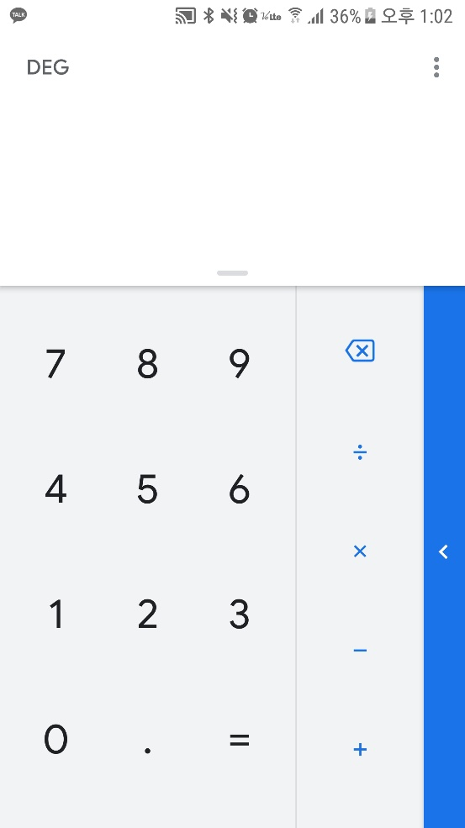
Layout 예제1-계산기
전체적으로 Linear Layout을 사용함
=>크게 나누면 하얀색 네모 부분하고
회색 네모 부분이 있는데 쌓아나가는 형태가
적당하다 판단하였음
실제 앱

Slide 78
Layout 예제1-계산기
Linear Layout을 사용
크게 버튼을 표시 그리고 숫자를 나타내는 부분이 있어서
이를 사용
실제 앱

Slide 79
Layout 예제1-계산기
Linear Layout을 사용하였고 orientatio을
Horizontal로 설정함
회색 네모 부분하고 파란색 “<“ 버튼을 구분하기 위해 사용
실제 앱

Slide 80
Layout 예제1-계산기
Table Layout을 사용함
회색 선을 기준으로 숫자 부분에 Table Layout 1개
연산자 부분에 Table Layout을 1개 사용함
균등한 column 확보를 위해 stretchColumns=“*”를
사용해 컬럼을 균등하게 늘렸고
Table Row의 Layout_weight를 똑같은 수로 부여해
Row도 균등하게 나뉘게 하였음.
실제 앱

Slide 81
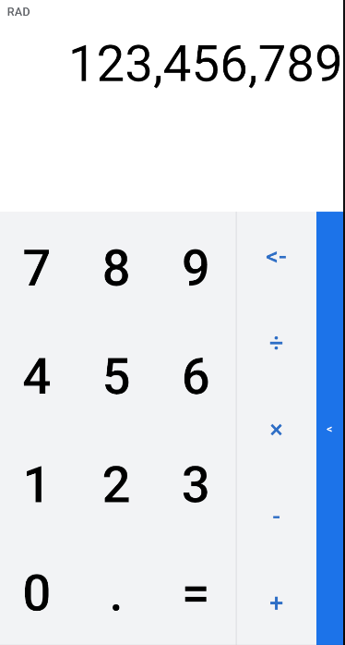
Layout 예제1-계산기
제가 만든 앱

Slide 82
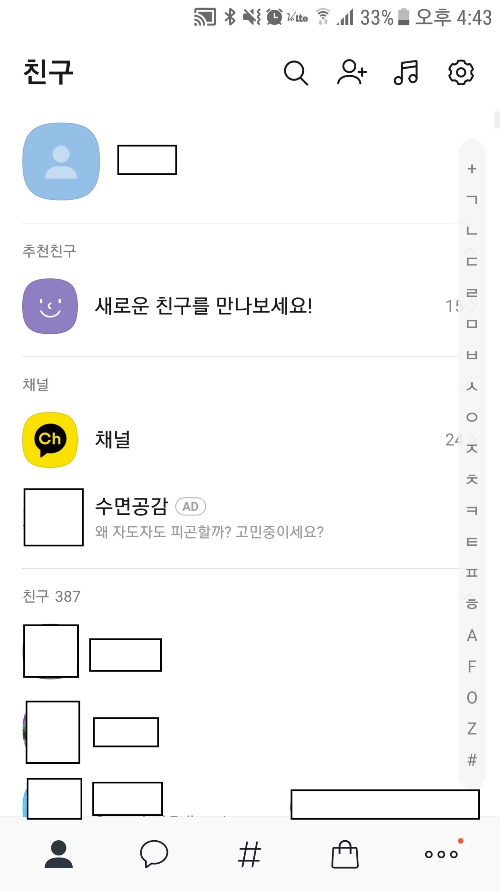
Layout 예제2-카카오톡 친구 목록
전체적으로 Constraint Layout을 사용함
친구 목록이 보이는 ScrollView와
아래에 있는 Toolbar를 구분하기 위함
실제 앱

Slide 83
Layout 예제2-카카오톡 친구 목록
ScrollView를 사용하였고 안에 Linear Layout을 사용함
쌓기 구조가 적당하다고 판단
실제 앱

Slide 84
Layout 예제2-카카오톡 친구 목록
각각 Relative Layout을 사용함
크게 Image랑 거기 옆에 Text가 있는데
상대적인 관계로 표현하면 가장 적절할 것 같았음.
실제 앱

Slide 85
Layout 예제2-카카오톡 친구 목록
GridLayout을 사용함 형태가 Grid와 비슷해서
이를 사용
실제 앱

Slide 86
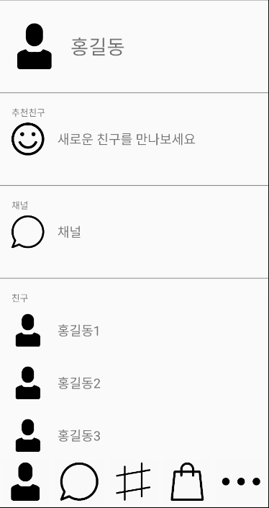
Layout 예제2-카카오톡 친구 목록
실제 앱
제가 만든 앱

Slide 87
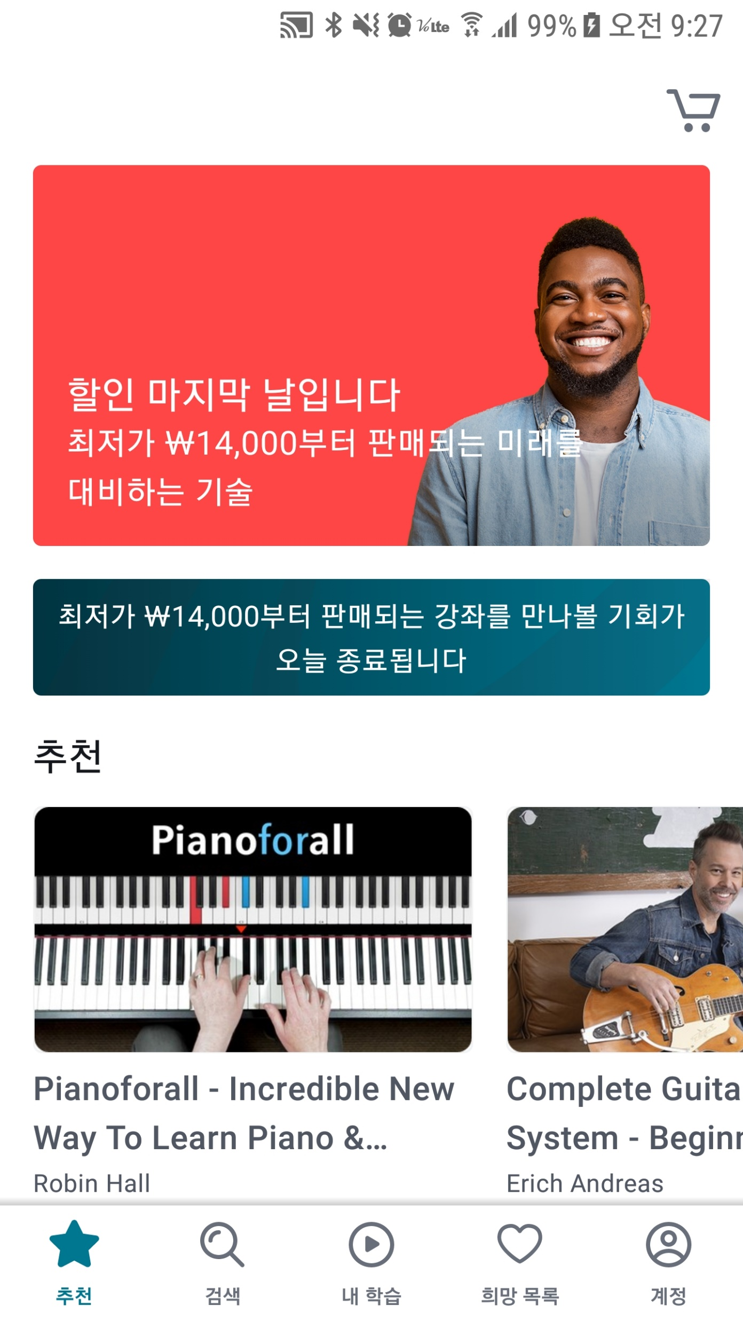
Layout 예제3-udemy
전체적으로는 Constraint Layout을 사용함
맨 위에 Toolbar 중간에는 여러 광고들, 맨 아래에는 Toolbar를
두기 위해 사용
실제 앱

Slide 88
Layout 예제3-udemy
Toolbar를 사용해서 이 부분을 표현함
실제 앱

Slide 89
Layout 예제3-udemy
NestedScrollView를 사용해 Scroll이 가능하도록 하였고
그 안에 Constraint Layout을 사용함. 컨텐츠의 가로 길이를 제한하고
컨텐츠를 안에 두기 위함. 그리고 Constraint Layout안에 Linear Layout을
사용해 컨텐츠를 쌓아 나감.
실제 앱

Slide 90
Layout 예제3-udemy
Relative Layout을 사용함
맨 위에 “추천＂글자와 아래에 스크롤 되는 것이 있어
이것이 적절하다 판단
실제 앱

Slide 91
Layout 예제3-udemy
Relative Layout을 사용함
이미지, 글자, 별표등이 상대적인 관계가 보여 사용
실제 앱

Slide 92
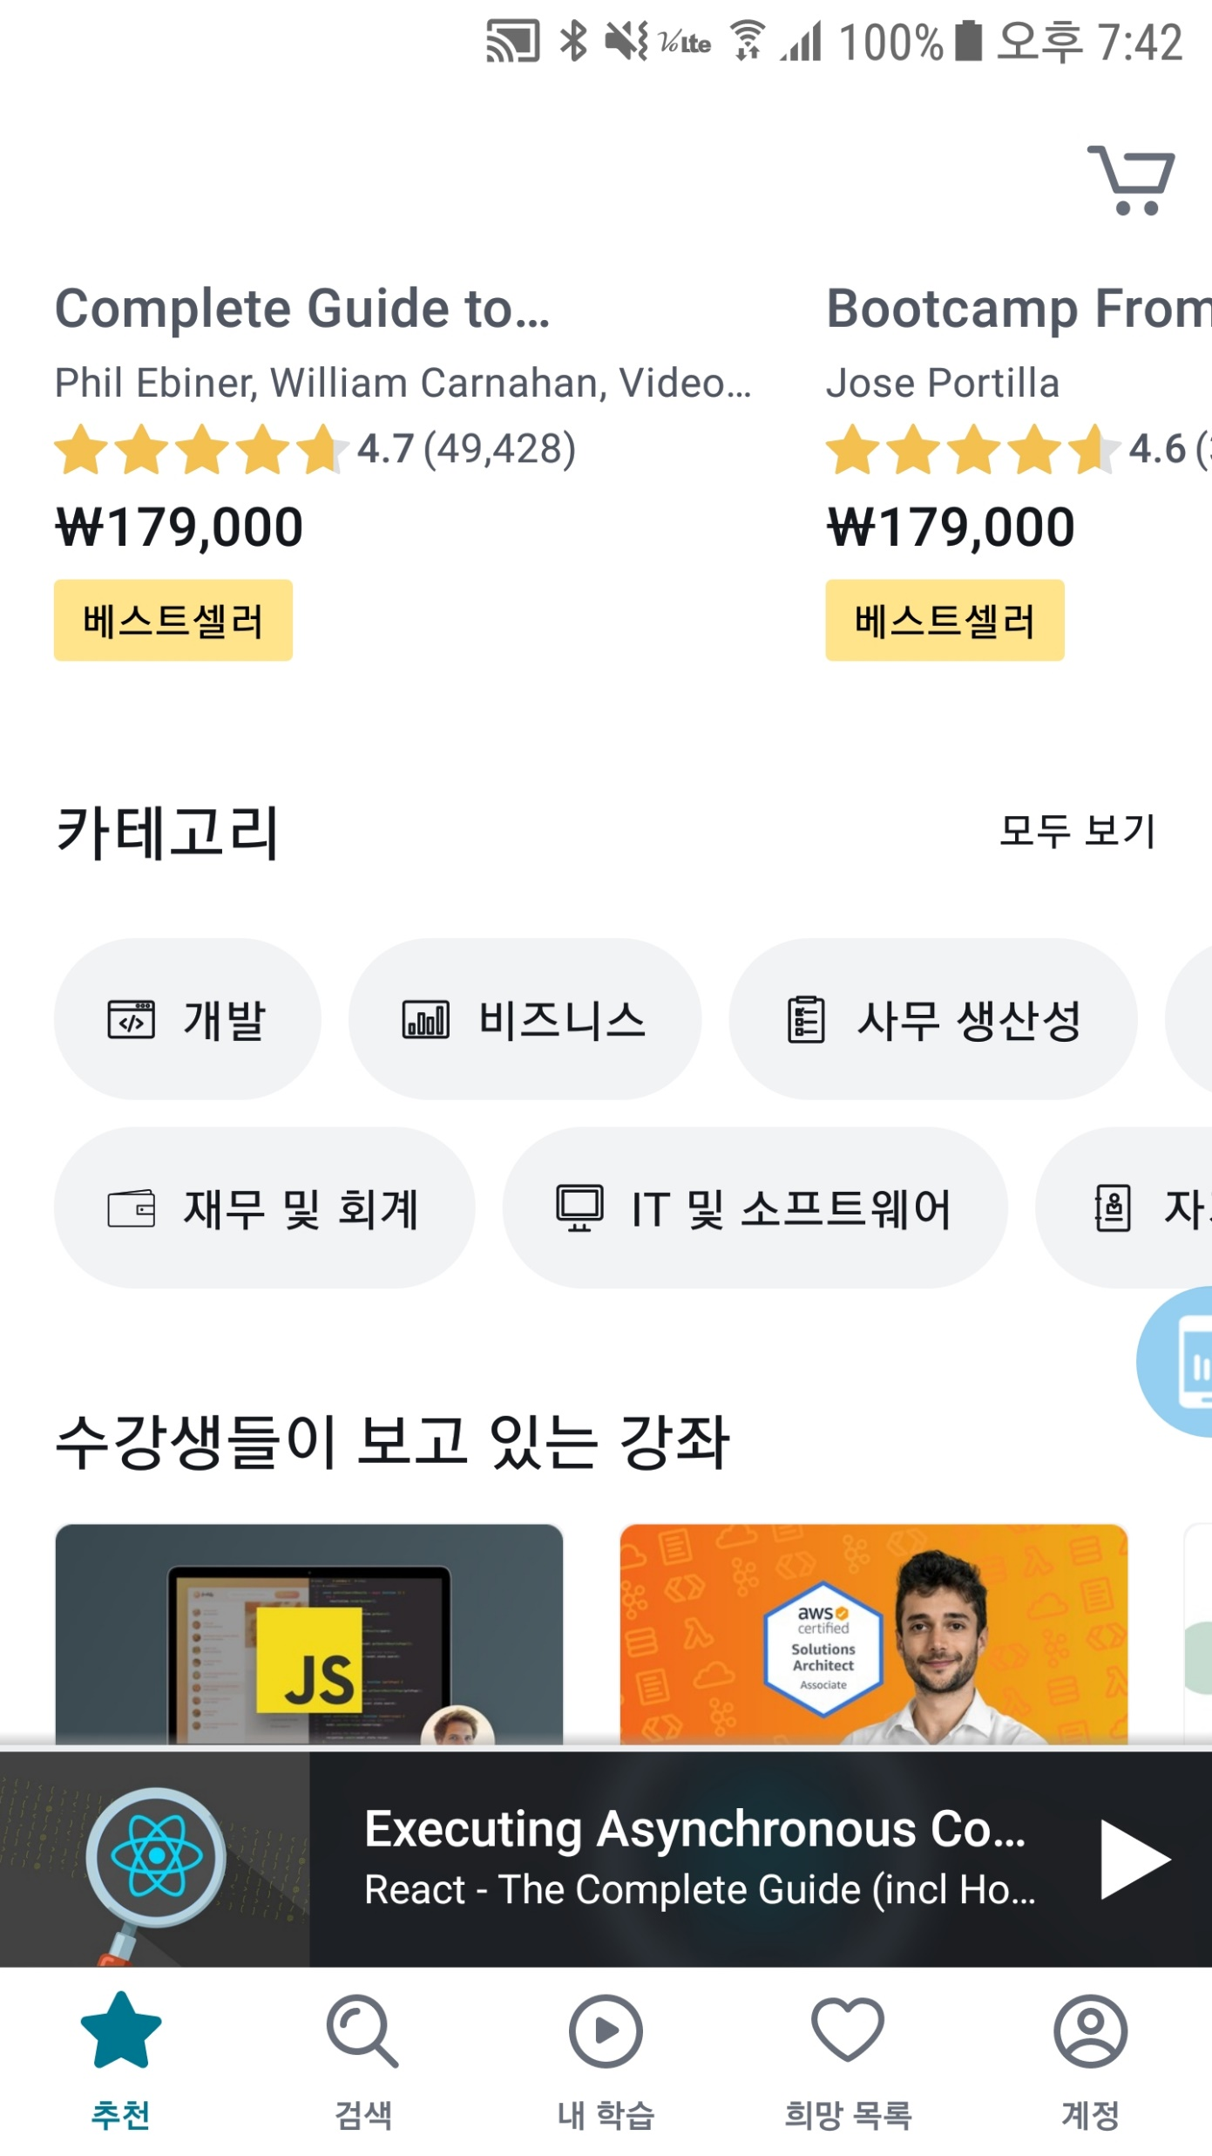
Layout 예제3-udemy
Relative Layout을 사용함
카테고리 모두보기 chip 버튼에 상대적 관계가 보여 이를 사용
그리고 chip 버튼 사이에는 linear button 사용
실제 앱

Slide 93
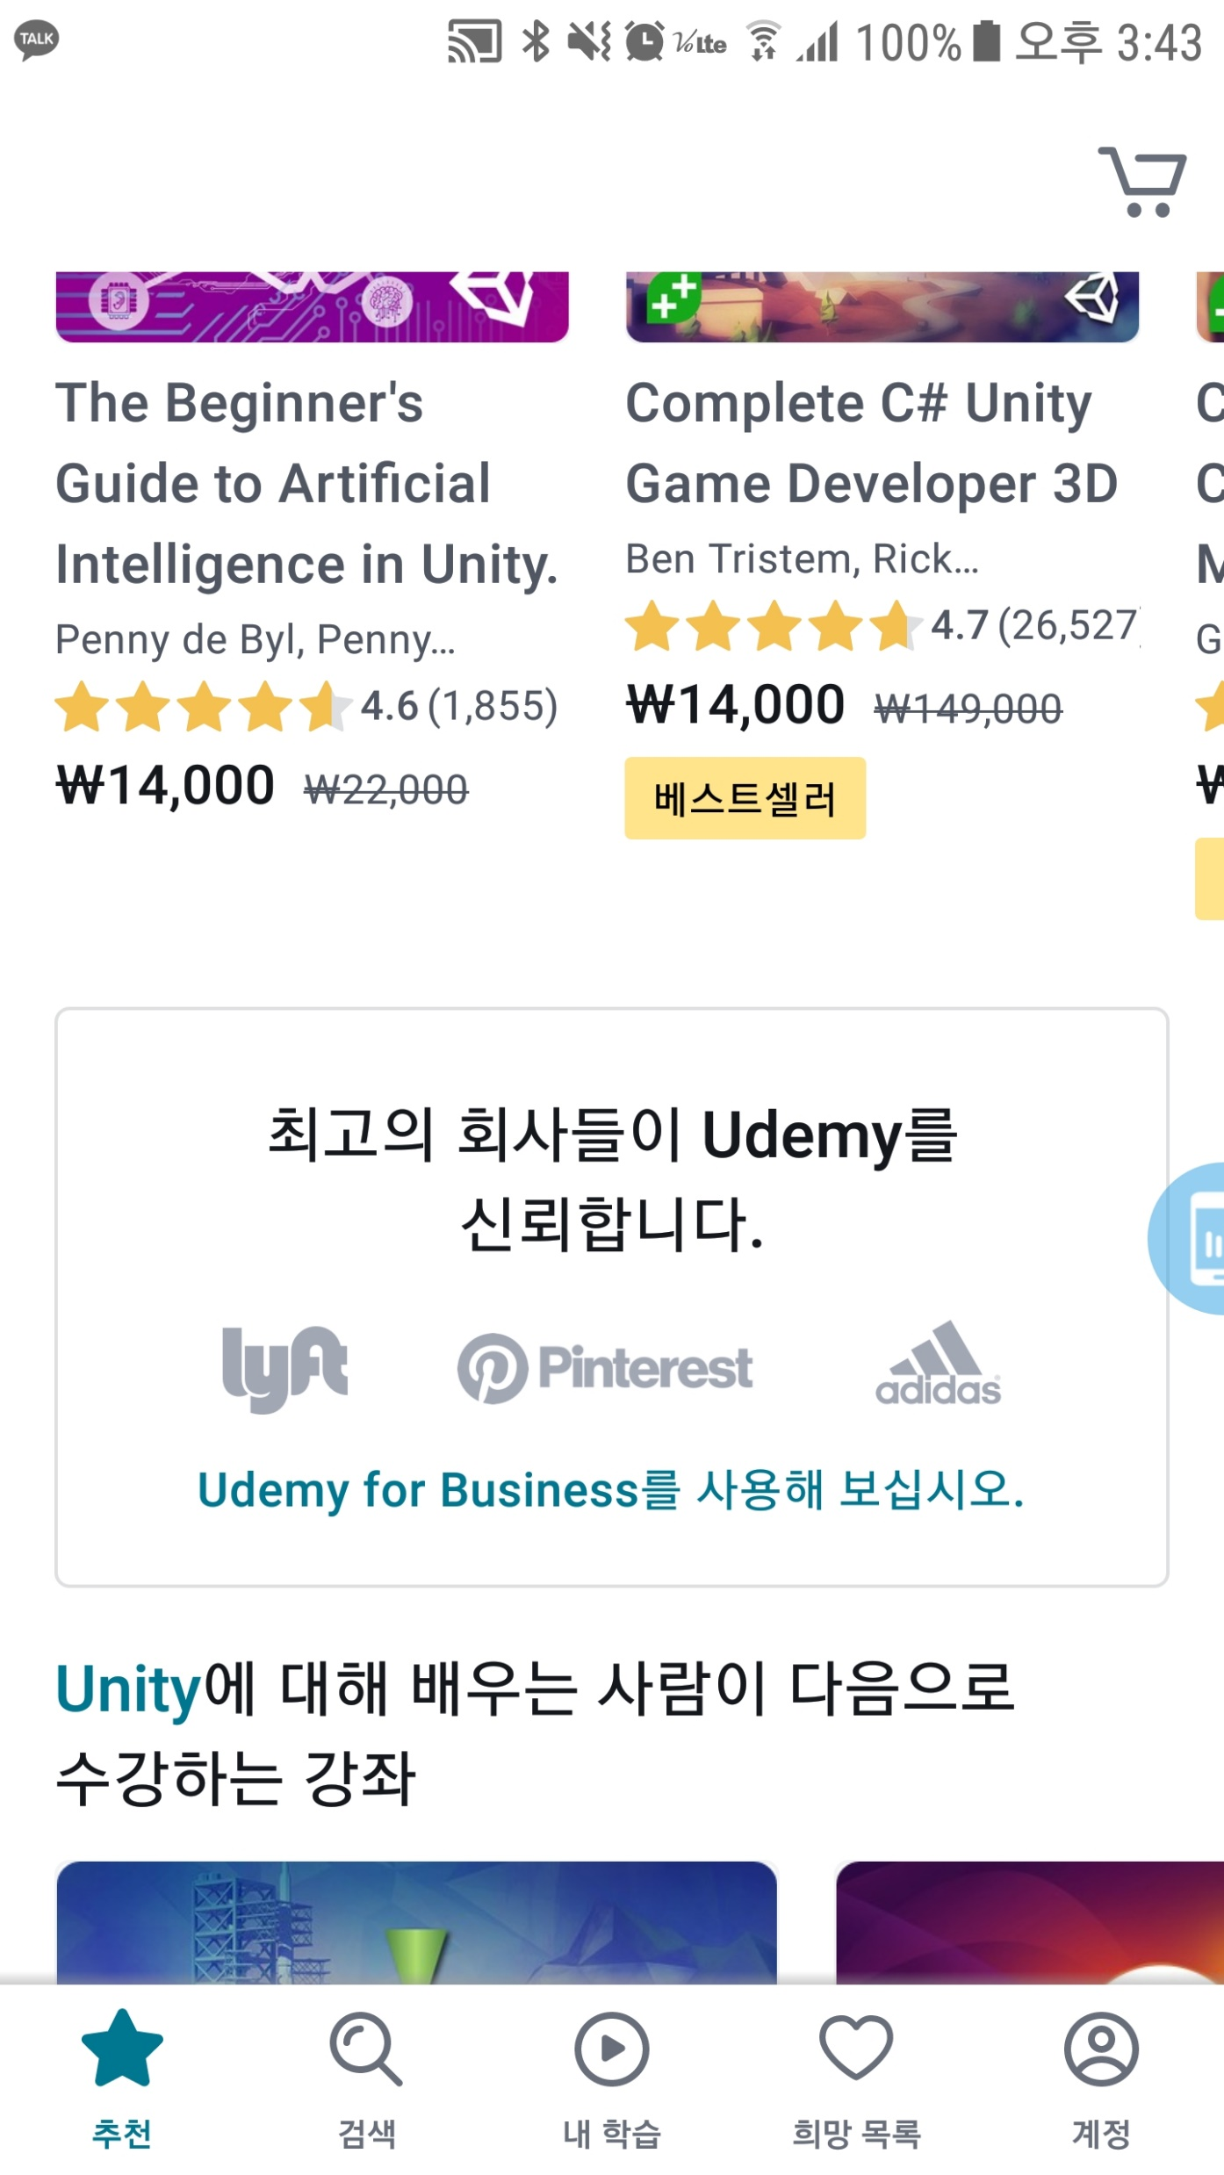
Layout 예제3-udemy
Frame Layout을 사용함.
액자와 같은 형식이어서 사용
실제 앱

Slide 94
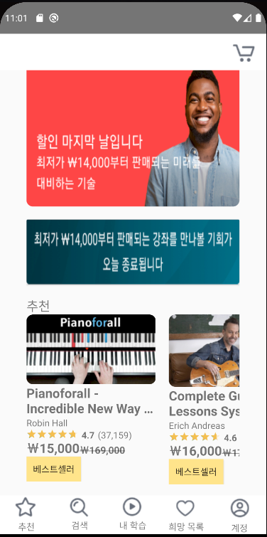
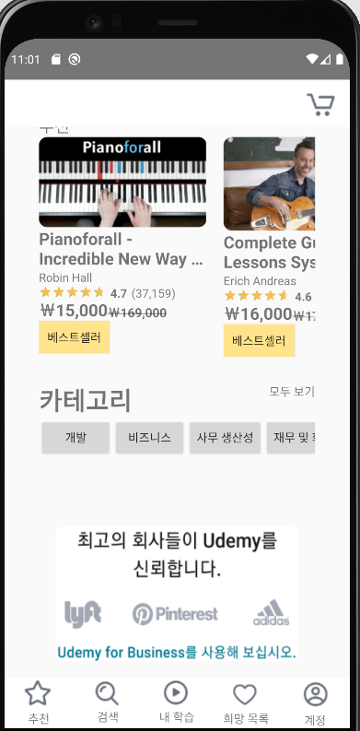
Layout 예제3-udemy
제가 만든 앱

